Slide 1
Learning Vector Quantitation (LVQ)

Slide 2
Learning Vector Quantization
LVQ merupakan salah satu jenis ANN untuk melakukan pembelajaran pada lapisan kompetitif.
Suatu lapisan kompetitif akan secara otomatis belajar untuk mengklasifikasikan vektor-vektor input.
Kelas-kelas yang didapatkan sebagai hasil dari lapisan kompetitif ini hanya tergantung pada jarak antara vektor-vektor input.
Jika dua vektor input mendekati sama ditinjau dari jaraknya, maka lapisan kompetitif akan meletakan kedua vektor input tersebut ke dalam kelas yang sama
Learning vector quantization termasuk ANN dengan tipe arsitektur jaringan lapis - tunggal umpan-maju (Single Layer Feedforward) yang terdiri atas lapisan masukan dan lapisan keluaran

Slide 3
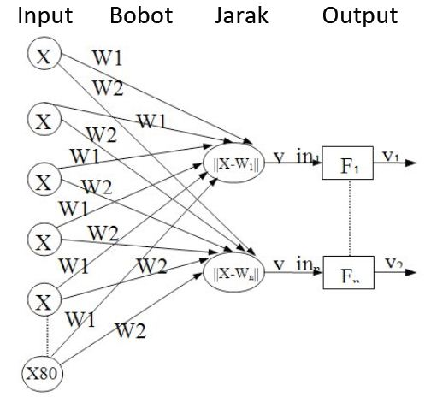
Arsitektur LVQ
X₁-X₆ : | Data masukan
W : | Vektor Bobot
W₁ : | Vektor bobot yang menghubungkan setiap neuron pada lapisan masukan ke neuron pertama pada lapisan keluaran
W₂ : | Vektor bobot yang menghubungkan setiap neuron pada lapisan masukan ke neuron kedua pada lapisan keluaran
X-W : | Perhitungan yang bertindak sebagai badan sel
F : | Fungsi Aktivasi
Y : | Data keluaran

Slide 4
Algoritma LVQ Fausett,1994):
Inisialisasi nilai - nilai :
Bobot awal (W): pilih secara acak 1 vector input dari masing-masing kelas
Maksimum iterasi (epoh) : MaxEpoh;
Parameter learning rate(α);
Error minimum yang diharapkan (Eps).
Masukan nilai - nilai :
Masukan : x(m,n);
m = menunjukkan data ke-m;
n = menunjukkan variabel masukan ke-n;
b. Target : T(1,n);
Tetapkan kondisi awal :
epoh=0;
err=1.

Slide 5
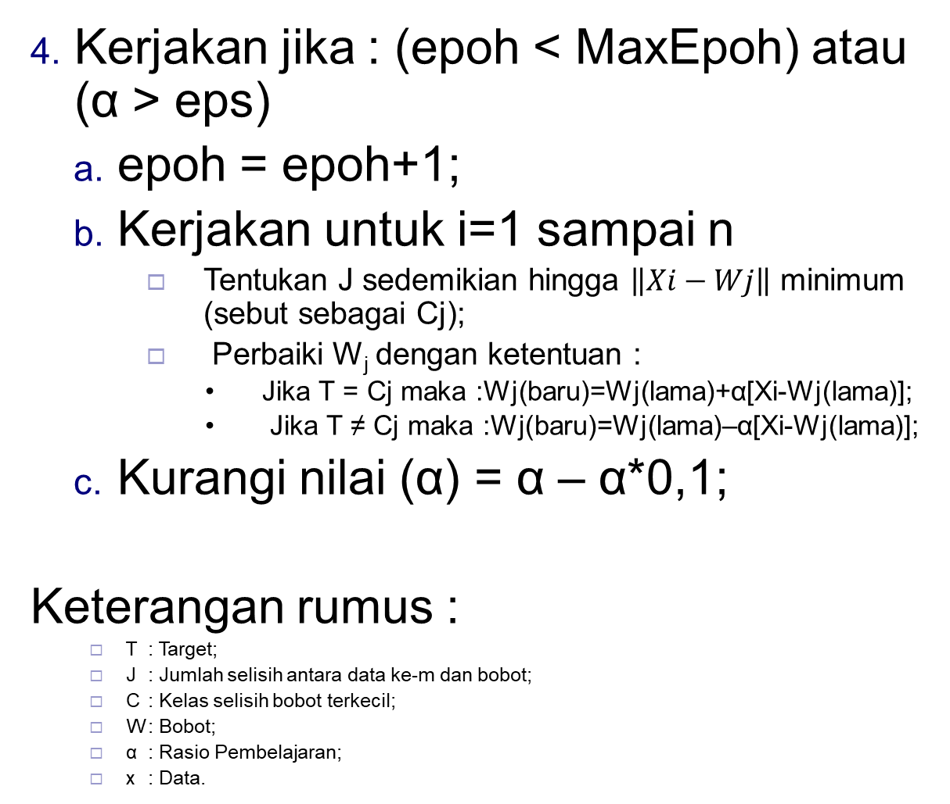
Kerjakan jika : (epoh ˂ MaxEpoh) atau (α ˃ eps)
epoh = epoh+1;
Kerjakan untuk i=1 sampai n
Tentukan J sedemikian hingga $\left\|Xi−Wj\right\|$ minimum (sebut sebagai Cj);
Perbaiki W_{j} dengan ketentuan :
Jika T = Cj maka :Wj(baru)=Wj(lama)+α[Xi-Wj(lama)];
Jika T ≠ Cj maka :Wj(baru)=Wj(lama)–α[Xi-Wj(lama)];
Kurangi nilai (α) = α – α*0,1;
Keterangan rumus :
T : Target;
J : Jumlah selisih antara data ke-m dan bobot;
C : Kelas selisih bobot terkecil;
W : Bobot;
α : Rasio Pembelajaran;
x : Data.

Slide 6
Implementasi
Diberikan data input (10 data dan 6 variable):
X=[1, 0, 0, 0, 1, 0;
0, 1, 1, 1, 1, 0;
0, 0, 1, 0, 0, 1;
0, 0, 1, 0, 1, 0;
0, 1, 0, 0, 0, 1;
1, 0, 1, 0, 1, 1;
0, 0, 1, 1, 0, 0;
0, 1, 0, 1, 0, 0;
1, 0, 0, 1, 0, 1;
0, 1, 1, 1, 1, 1]
class=[1 2 1 1 1 1 2 2 2 2]
Rancanganlah LVQ untuk klasifikasi data diatas

Slide 7
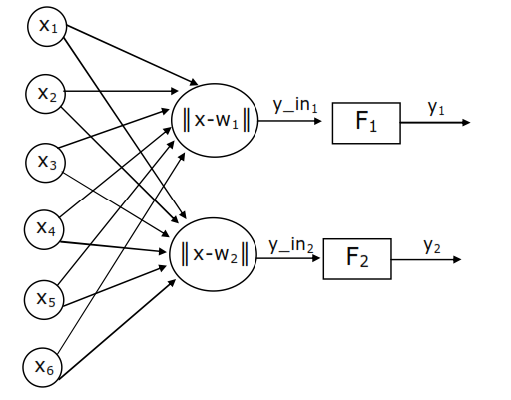
Langkah Pertama
Jumlah variable vector input ada 6
Jumlah kelas ada 2
Maka arsitektur LVQ terdiri atas 6 Neuron Input dan 2 Neuron Ouput

Slide 8
…Next…
Octave code:
clc
clear all
X=[1, 0, 0, 0, 1, 0;
0, 1, 1, 1, 1, 0;
0, 0, 1, 0, 0, 1;
0, 0, 1, 0, 1, 0;
0, 1, 0, 0, 0, 1;
1, 0, 1, 0, 1, 1;
0, 0, 1, 1, 0, 0;
0, 1, 0, 1, 0, 0;
1, 0, 0, 1, 0, 1;
0, 1, 1, 1, 1, 1]
class=[1 2 1 1 1 1 2 2 2 2]

Slide 9

1. Initialisasi
Bobot awal (W): pilih secara acak 1 vector input dari masing-masing kelas. Misalkan
Maksimum iterasi (epoh) : MaxEpoh=10
Parameter learning rate(α)=0.05
Error minimum yang diharapkan (Eps)=0.0001
Catatan:
Vector input dari 10 data tersisi menjadi 8 data

Slide 10
Next:
Code Octavenya:
[m,n]=size(X);
%1. Initialize W
c=unique(class);
%1.a The initialize w must be defined randomly from the input data
sC=[1 2]'; % But here is defined manually
W=zeros(2,n);
W(sC,:)=X(sC,:);
iX=X; tar=class;
iX(sC,:)=[]; %remove the selected input
tar(sC)=[]; %remove the selected class
maxIter=100; %set max epoch
alpha=0.05; %set learning rate
eps = 0.0001; % set max error

Slide 11
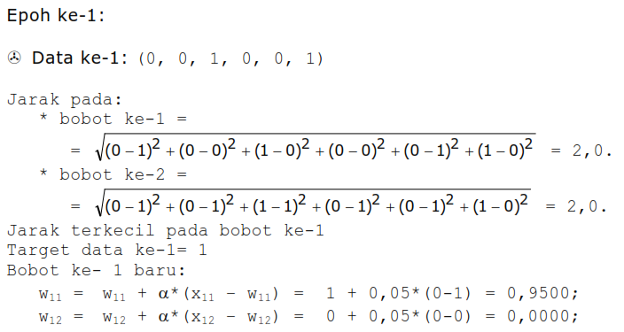
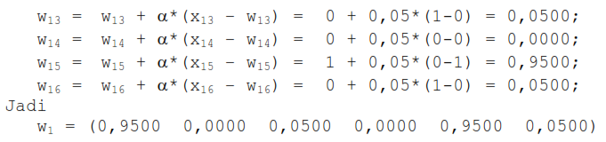
Training:

Slide 12
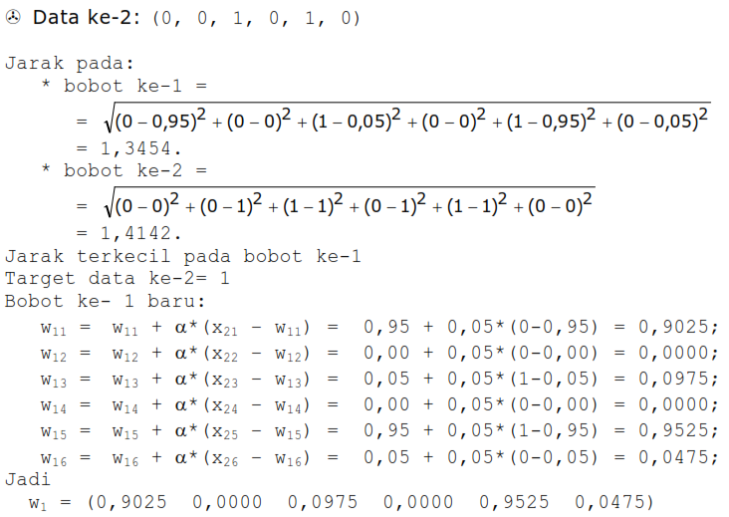
…next..

Slide 13

…next…
Dst hingga Epoch 10 maka W-nya

Slide 14
Code Octave
%2. Perform training to tuning the wieght (W)
err=1;
for n=1:maxIter
printf("Epoch ke-%d :",n) W
m=size(iX,1);
for i=1:m
tI=iX(i,:);
%calculate distance
dis=[];
for j=1:size(c,2)
dis=[dis norm(tI-W(j,:))] ;
end
[v, idx]=sort(dis);
C=c(idx(1)); % xi belong to class
%Update w
if (C==tar(i)) % similiar to input class
W(C,:)=W(C,:)+alpha.*(tI-W(C,:));
else % unsimiliar to input class
W(C,:)=W(C,:)-alpha.*(tI-W(C,:));
end
end
%Calculate the error using MSE of y and class
y=classifyLVQ(W,X,class)';
%calculate error
err=sqrt(sum((class-y).^2));
printf("Error %f =\n",err)
if (err<=eps)
break;
end
alpha=alpha-0.1*alpha;
end
printf("Final Weight W:")
W

Slide 15
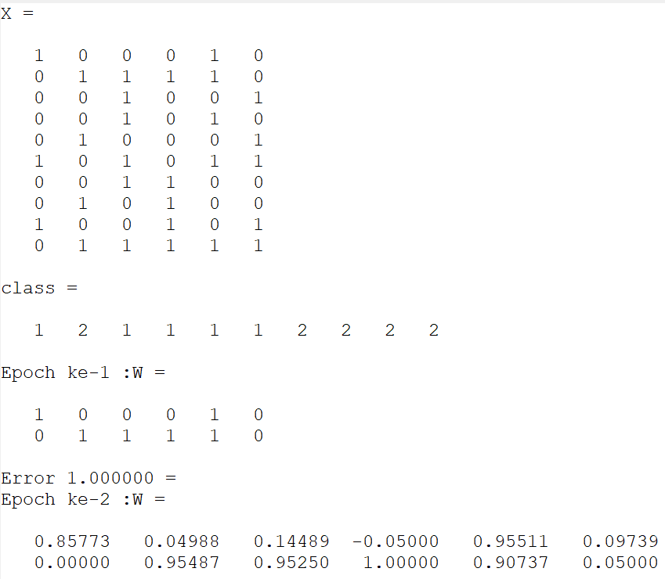
Hasil runing

Slide 16
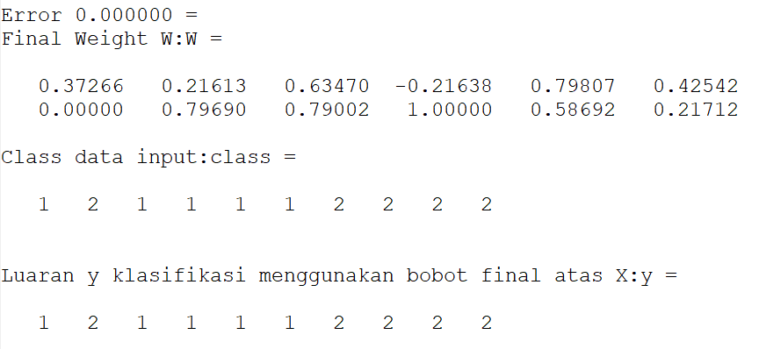
…Next..
LVQ denga W diatas behasil mengenali X menjadi target yang diinginkan

Slide 17
Contoh diberi: xQ=[0.1, 0, 1.2, 1, 0, 0.45]
Tentukan hasil klasifikasi data tsb:
xQ=[0.1, 0, 1.2, 1, 0, 0.45];
[cls]=classifyLVQ(W,xQ,class);
disp(strcat('xQ belong to class: ', num2str(cls)));
Hasilnya:
Hasil klasifikasi OK

Slide 18
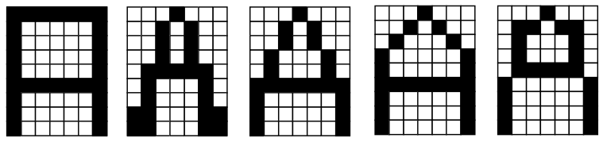
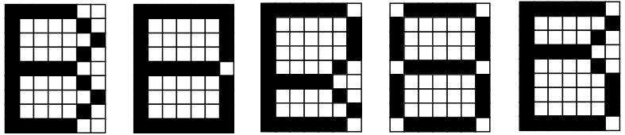
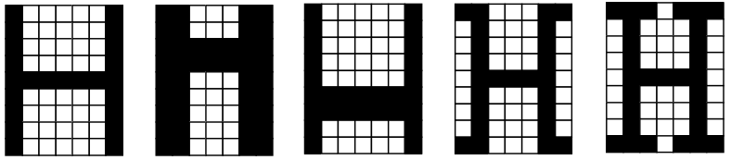
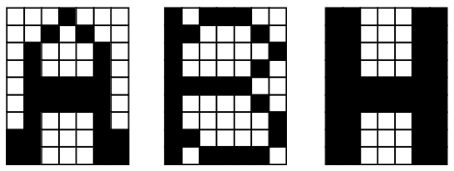
Diberikan data berikut:
Buatlah mesin klasifikasi berbasis LVQ, gunakan kodekan hitam dan putih dengan 1 dan 0
Pilih Bobot initial menggunakan:
Data:
Data acak dari masing-masing sampel

